Slide 1
Курсовой проект
На тему: «Анализ требований для разработки программного модуля ведения личного бюджета и расходов пользователя»
Работу выполнил: Чесник Константин Витальевич
Студент 3 курса группы ИСП-23К
Проверил: Криницкая Р.А.

Slide 2

Введение
Актуальность создания программного модуля для учета личного бюджета пользователя обусловлена неэффективностью ручного способа и наличием человеческого фактора. Данный проект минимизирует или полностью исключает недостатки традиционных методов и имеет большую функциональность в сравнении.
Основные задачи системы:
обеспечение удобного интерфейса для пользователя;
дать функцию манипуляции с типами транзакций пользователю;
дать функцию манипуляции с транзакциями пользователю;
возможность синхронизации данных с другими устройствами пользователя;
полная независимость от сети интернет с сохранением максимальной функциональности.

Slide 3

Структурный подход к проектированию информационной системы
Структурный подход к проектированию системы является одним из наиболее распространенных и эффективных подходов в разработке программных продуктов. В данном проекте структурный подход определяется, как методология проектирования, основанную на декомпозиции системы на составные элементы, а также на определении связей и взаимодействий между ними.
Процесс проектирования включает последовательное выполнение следующих этапов:
Анализ предметной области и требований.
Построение аналитических диаграмм.
Разработка структурной схемы системы.
Проектирование физической архитектуры.

Slide 4
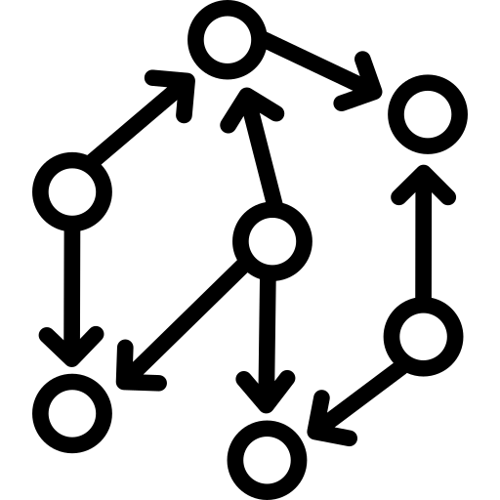
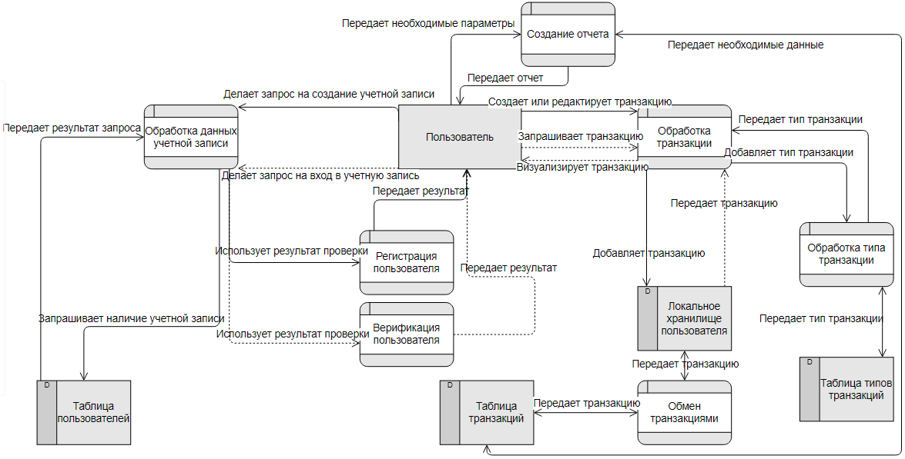
Диаграмма потоков данных
Диаграмма потоков данных (DFD) – это графическое представление, которое используется для описания потоков данных в системе и процессов, которые обрабатывают эти данные. Она помогает проектировщикам системы понять, как данные перемещаются внутри системы, какие процессы и функции выполняются с ними, и как они связаны между собой.
На данной диаграмме представлено взаимодействие клиента с системой учета личного бюджета

Slide 5

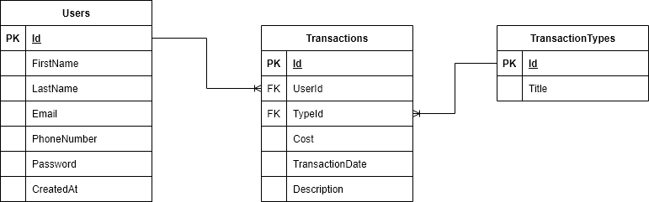
Диаграмма сущнось-связь
Диаграмма ERD (Entity – Relationship Diagram) – это графическое представление сущностей и их отношений в базе данных. Он помогает разработчикам понять структуру данных, а также установить связи между различными сущностями. ERD состоит из нескольких элементов:
Сущности – объекты, которые будут храниться в базе данных.
Атрибуты – характеристики сущностей.
Отношения – связи между сущностями с определенным типом

Slide 6

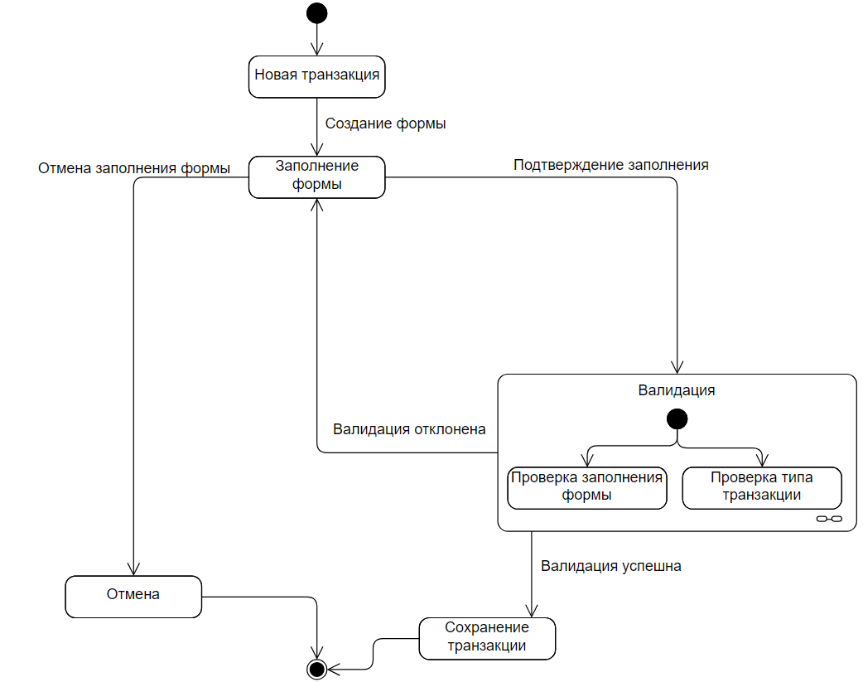
Диаграмма переходов состояний
Диаграмма переходов состояний (STD) – это инструмент моделирования, используемый для описания поведения системы, которое зависит от ее состояния. STD–диаграмма состоит из набора состояний, переходов и событий. автоматически, без вмешательства пользователя.

Slide 7

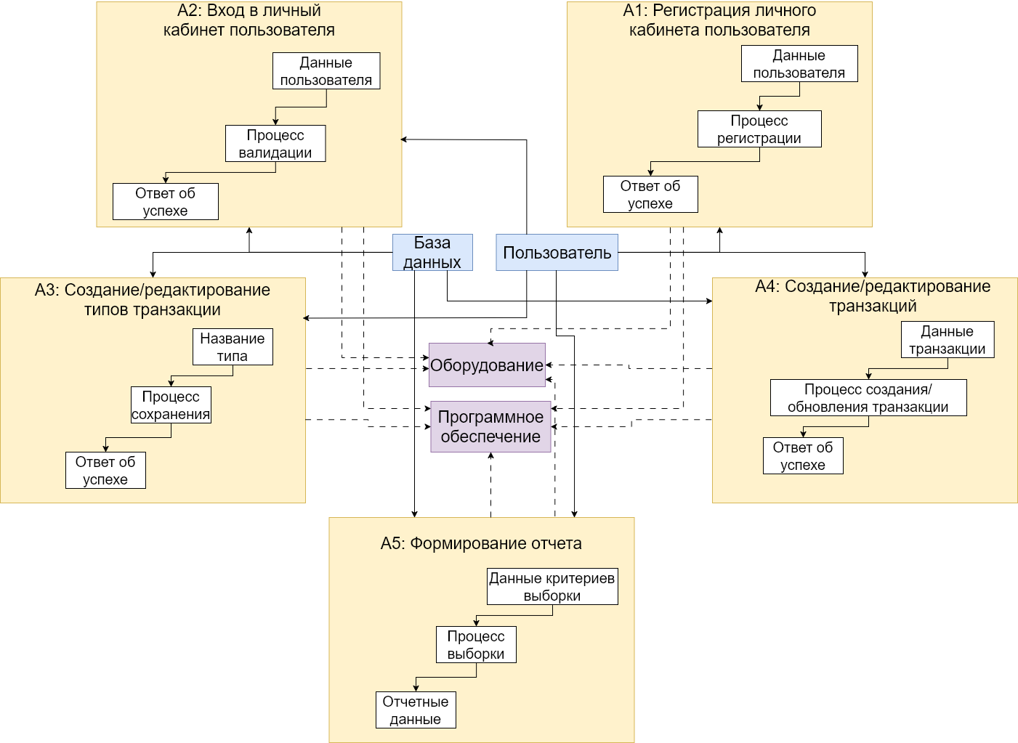
Диаграмма функционального потока
Функциональная диаграмма (Functional Flow Diagram – FFD) – это графическое представление функций, выполняемых системой, и их взаимосвязей. Она позволяет представить структуру системы и процессы, которые происходят в ней.

Slide 8

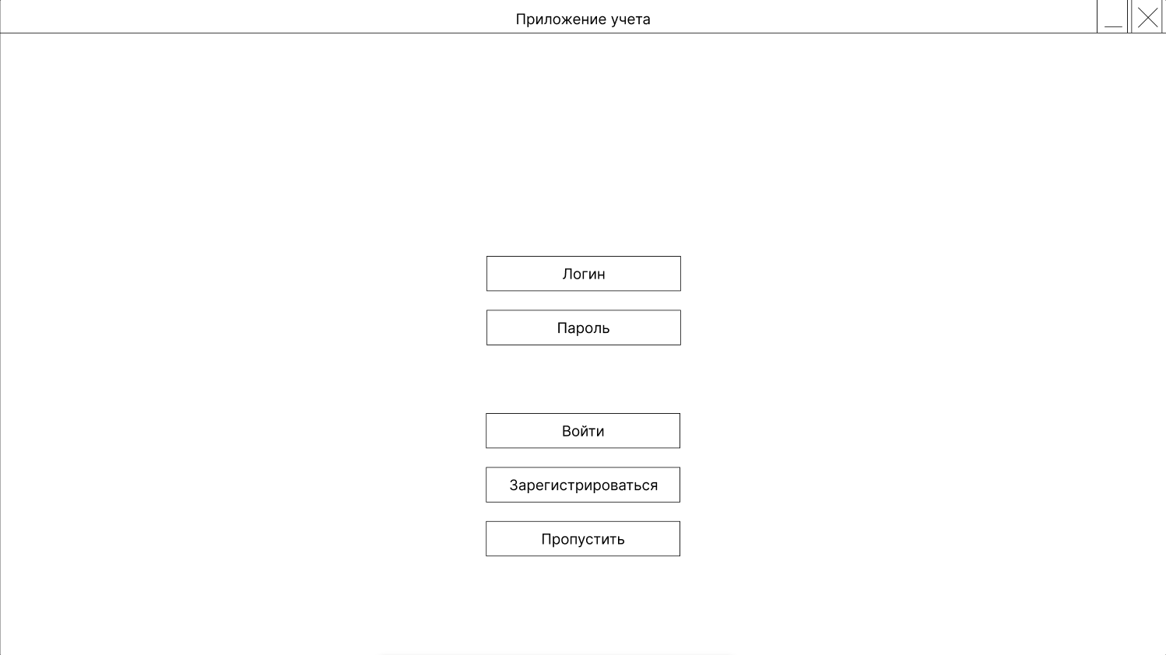
Проектирование эскизного проекта при структурном анализе
Окно «Вход»
Окно «Вход» дает пользователю войти в свою учетную запись или зарегистрировать ее, так же есть возможность пропустить это окно для автономного использования системы

Slide 9
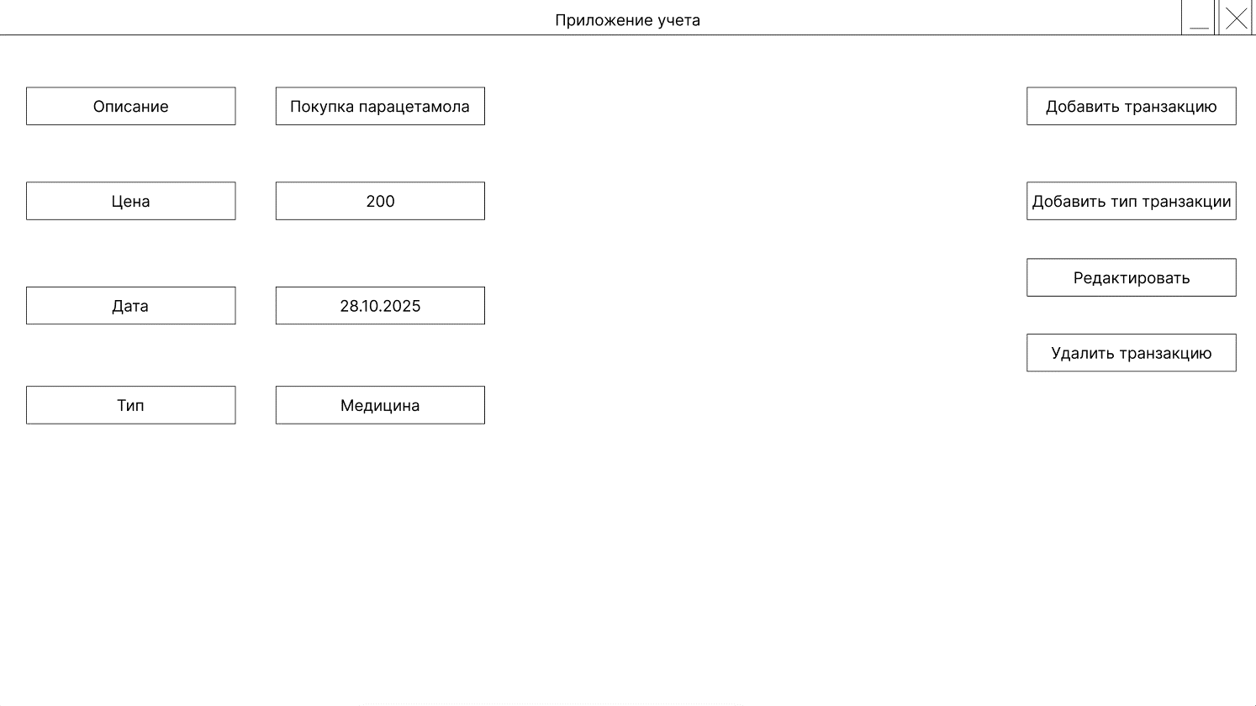
Проектирование эскизного проекта при структурном анализе
Окно «Транзакции»
Окно «Транзакции» демонстрирует пользователю его историю транзакций и дает возможность ими манипулировать

Slide 10
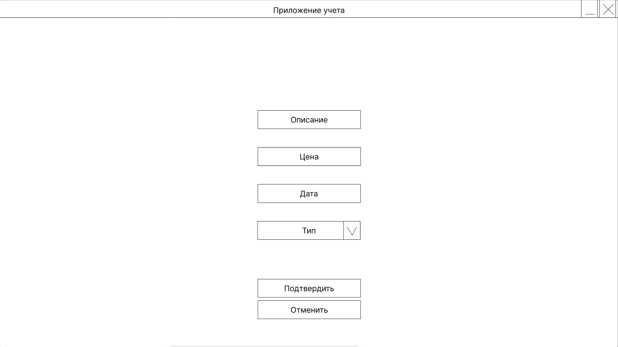
Проектирование эскизного проекта при структурном анализе
Окно «Создание/редактирование»
Окно «Создание/редактирование» позволяет пользователю создавать или редактировать транзакцию при нажатии на соответствующую кнопку

Slide 11
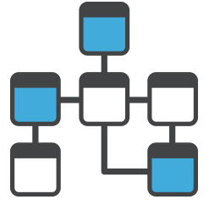
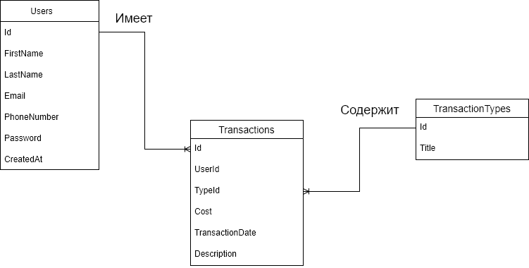
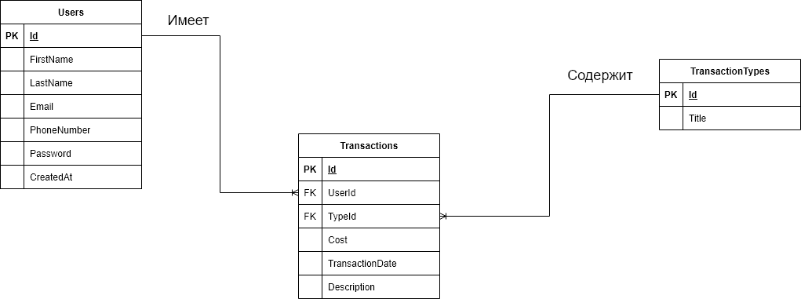
Логическая и инфологическая модели
Инфологическая модель
Логическая модель

Slide 12

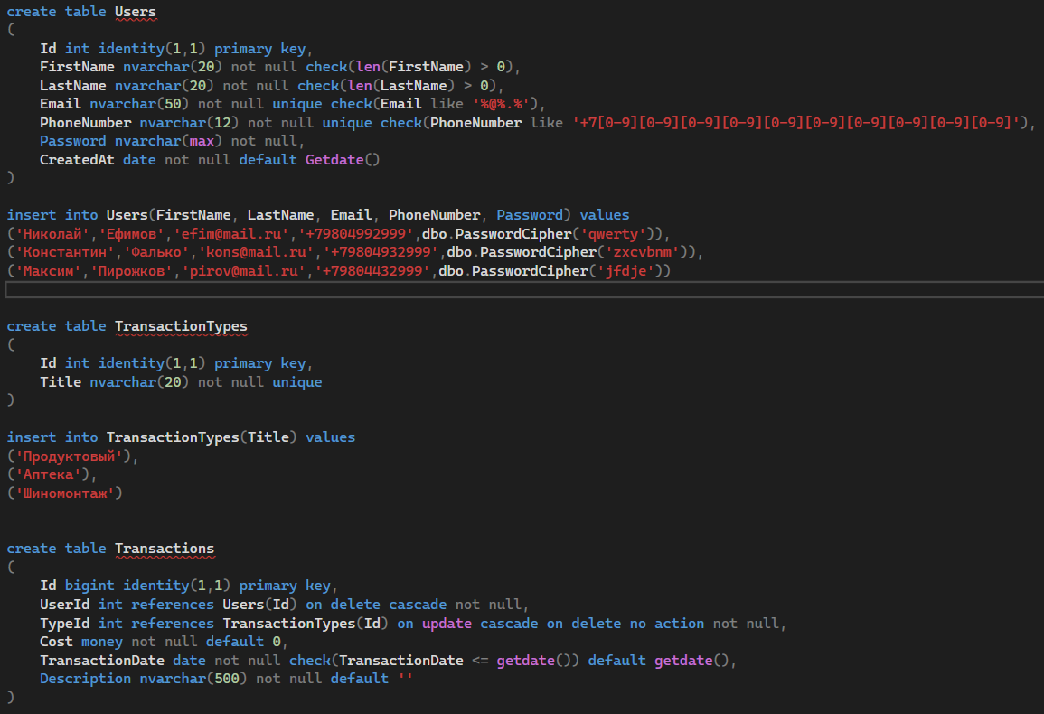

База данных
База данных реализует систему синхронизации данных транзакций локального хранилища пользователя с его учетной записью, что дает возможность использовать систему автономно, а при смене устройства использовать все его переданные данные из базы данных

Slide 13
Заключение
В результате выполнения курсового проекта проведен анализ требования к программному модулю по продаже билетов на концерты и мероприятия, была разработана структура системы и созданы диаграммы, необходимые для реализации функционала в программном модуле.
Для создания системы была выбрана реляционная модель базы данных, которая позволяет хранить данные в удобном для работы формате и обеспечивает их безопасность. Была проведена разработка логической и инфологической моделей данных, а так же создание схемы базы данных.
Таким образом, автоматизация учета личного бюджета пользователя повысила: удобство ведения учета, эффективность процесса и снизила уровень человеческого фактора

Slide 14
Спасибо за внимание

